Slide 1
操作系统
Operating Systems
L14 CPU调度策略
CPU Scheduling

Slide 2

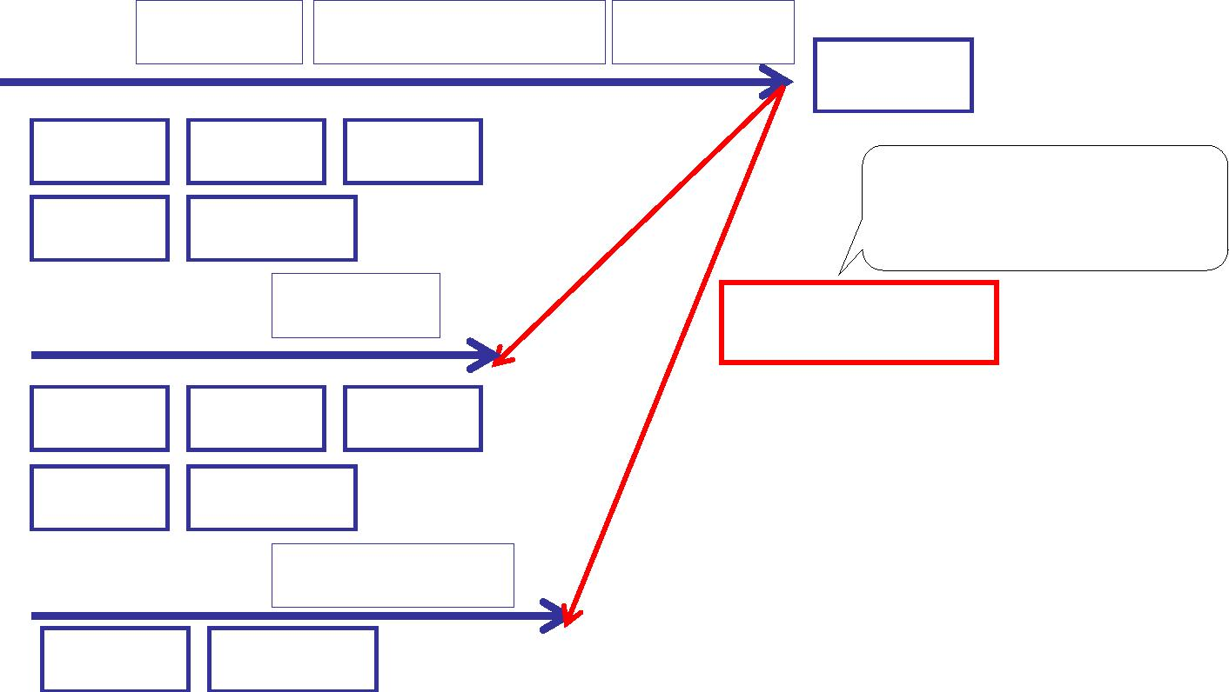
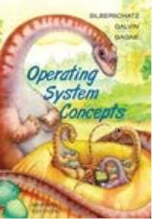
多进程图像与CPU调度
PID:1 mov … mov [100], ax write ax
阻塞
栈 PCB
代码
现场 映射表
read …
这两个进程，应
该选择哪一个?
PID:2
Schedule
栈 PCB
代码
现场 映射表
time out …
PID:3
…
…
Operating Systems
- 2 -

Slide 3
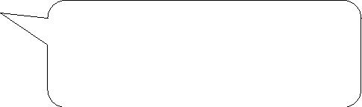
CPU调度(进程调度)的直观想法
■ FIFO?
谁先进入，先调度谁: 简单有效 银行、食堂
一个只简单询问业务的人该怎么办?
■ Priority?
但你怎么知道这个任务将
任务短可以适当优先
来会执行多长时间呢?
这人的询问越来越长怎么办?
那如果一个银行业务很长是因为客户需要填写一
个很长的表，该怎么办?
应该还有很多这
样的询问…
Operating Systems
- 3 -

Slide 4
面对诸多场景，如何设计调度算法?
■ 我们的算法应该让什么更好?
面对客户: 银行调度算法的设计目标应该是 用户满意
面对进程: CPU调度的目标应该是 进程满意
■ 那怎么才能让进程满意呢? 时间…
尽快结束任务: 周转时间(从任务进入到任务结束)短
用户操作尽快响应: 响应时间(从操作发生到响应)短
系统内耗时间少: 吞吐量(完成的任务量)
■ 总原则: 系统专注于任务执行，又能合
理调配任务…
Operating Systems
- 4 -

Slide 5
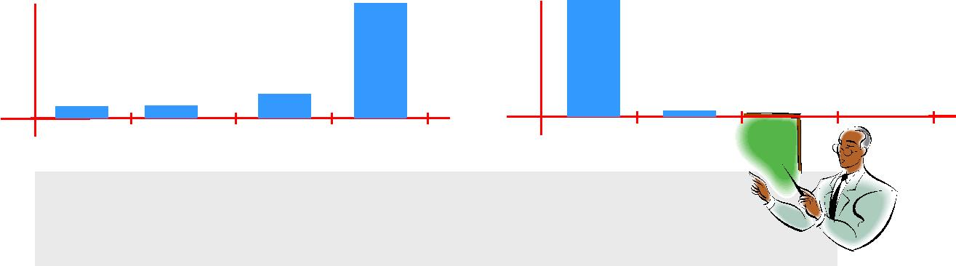
如何做到合理? 需要折中，需要综合…
■ 吞吐量和响应时间之间有矛盾…
这样的矛盾还有很多…
响应时间小⇒切换次数多⇒系统内耗大⇒吞吐量小
■ 前台任务和后台任务的关注点不同…
前台任务关注响应时间，后台任务关注周转时间
■ IO约束型任务和CPU约束型任务有各自的特点
频
频
率
^{率}CPU-bound
I/O-bound
CPU区间长度
CPU区间长度
折中和综合让操作系统变得复杂，
但有效的系统又要求尽量简单…
Operating Systems
- 5 -

Slide 6
各种CPU调度算法
Operating Systems
- 6 -

Slide 7
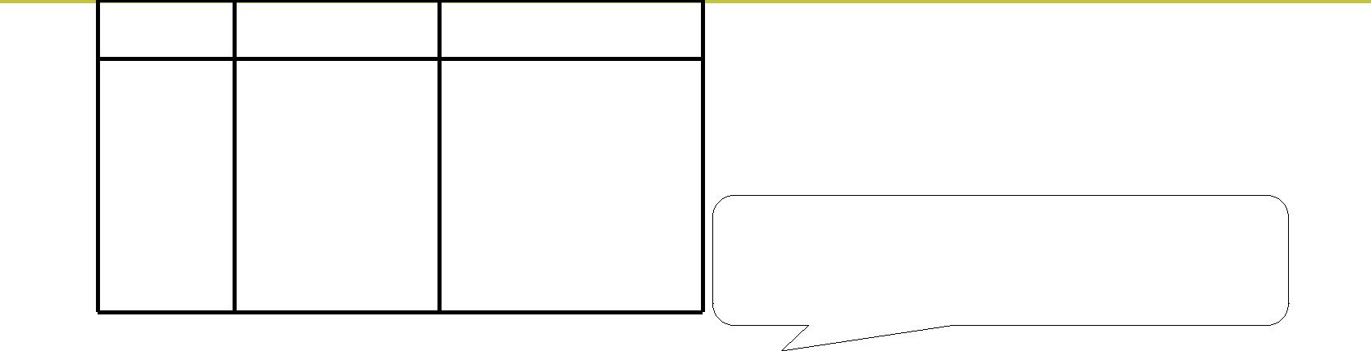
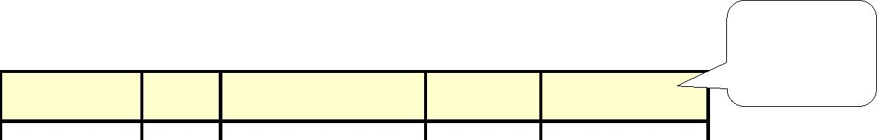
First Come, First Served (FCFS)
任务 到达时 CPU区间(ms)
P₁
P₂
P₃
^{间}0.001
0.002
0.003
0.004
0.005
10
29
3
7
12
P
平均周转时间:
(10+39+42+49+61) / 5 = 40.2
4
P₅
P₁
P₂
P P₄
P₅
3
0
0
10
P P₃
39 42 49
61
平均周
转时间?
P₂
P₄
P₅
1
10 13
42 49
61
Operating Systems
- 7 -

Slide 8
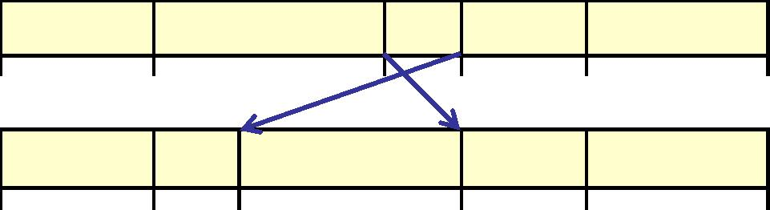
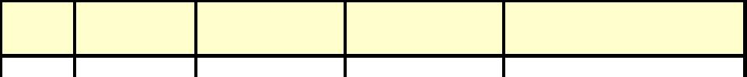
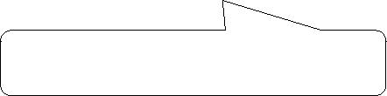
如何缩短周转时间? SJF: 短作业优先
P₁
P₂
P P₄
P₅
3
如果调度结果是p p …p ，则
0
0
10
39 42 49
61
1 2
n
平均周转时间为:
P P₃
P₂
P₄
P₅
1
p +p +p +p +p +p + …. =
1
1
2
1
2
3
10 13
42 49
61
∑(n+1-i)p_{i}
如果存在i<j而p >p ，交换p ,p
P 提前的完成时间较P 拖后的完成时间要小
3
2
i
j
i j
P P₄
P₁
P₅
P₂
会怎么样?
3
0 3
10
20
32
61
平均周转时间?
Operating Systems
- 8 -

Slide 9
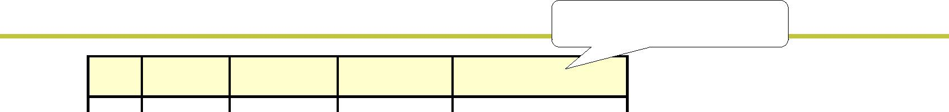

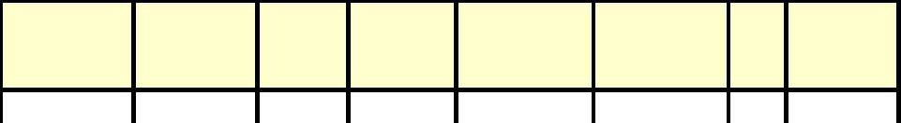
响应时间该怎么办?
P 用户的操作…
2
P P₄
P₁
P₅
P₂
3
■ 如果CPU更快，时间
片会怎么样?
如何解决? 开动脑筋…
■ RR: 按时间片来轮转调度
P P P P P P P P
1
2
3
4
5
2
5
2
0 10 20 23 30 40 50 52 61
时间片大: 响应时间太长；时间片小: 吞吐量小
折衷: 时间片10-100ms，切换时间0.1-1ms(1%)
Operating Systems
- 9 -

Slide 10
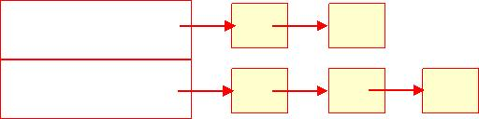
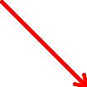

响应时间和周转时间同时存在，怎么办?
■ Word很关心响应时间，而gcc更关心周转时间，两类任务同时存在怎
么办?
一个调度算法让多种类型的任务同时都满意，怎么办?
直观想法: 定义前台任务和后台任务两队列，前台RR，后台SJF，只有前台任
务没有时才调度后台任务
RR
优先级调度
前台任务
后台任务
SJF
但是这会产生很多问题? 想一想会出现什么问题?
Operating Systems
- 10 -

Slide 11
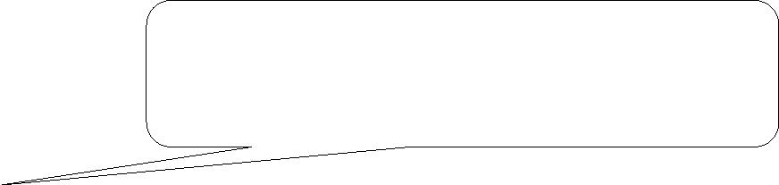

如果一直有前台任务…
RR
优先级调度
一个故事: 1973年关闭的MIT的IBM
7094时，发现有一个进程在1967年提
交但一直未运行
前台任务
后台任务
SJF
后台任务可能一直得不到运行
后台任务优先级动态升高，但后台任务(用SJF调度)一旦执行，前台的响应时
间…
前后台任务都用时间片，但又退化为了RR，后
台任务的SJF如何体现?前台任务如何照顾?
问题：分析到此处了，我们该怎么办?
Operating Systems
- 11 -

Slide 12
还有很多问题…
我们怎么知道哪些是前台任务，哪些是后台任务，
fork时告诉我们吗?
gcc就一点不需要交互吗? Ctrl+C按键怎么工作?
word就不会执行一段批处理吗? Ctrl+F按键?
SJF中的短作业优先如何体现? 如何判断作业的
长度? 这是未来的信息…
Operating Systems
- 12 -

